Slide 1
Práticas de gestão ambiental dos BRICS
FELIPPE MIORIM; FERNANDA ALVES; LUIZ BATISTA

Slide 2
Identificação e análise das
práticas de gestão ambiental
BRICS: Brasil, Rússia, Índia, China e África do Sul
Literatura científica publicada entre 2011 e 2015, no banco de dados Scopus
Identificação de tendências e similaridades
Objetivo do artigo
Enfatizar as razões pelas quais os países do BRICS tem um alto potencial de poluir o meio ambiente
Delinear as características produtivas de cada país e seus temas específicos
Notes:
Segundo o artigo, em linhas gerais, China, Índia e Brasil apresentam mais estudos em gestão ambiental por apresentarem um desenvolvimento mais sustentável. Enquanto Rússia e África do Sul tem poucos artigos publicados nessa área pela falta de engajamento ambiental.
Foram encontradas semelhanças nos tipos de estudos também. Todos os países com exceção da Rússia, estão pesquisando soluções pra emissão de CO2 com o emprego de diferentes práticas de gestão ambiental.

Slide 3
Características produtivas gerais
China: um dos maiores produtores mundiais
Índia: exportadora de serviços e fornecedora de empregos em tecnologia da informação de alta qualidade
Brasil: poderoso exportador de grãos na América Latina
Rússia: exportador mundial de energia
África do Sul: maior potência africana, com estratégias competitivas vinculadas a bens primários e manufaturados

Slide 4
Potencial poluidor dos BRICS
Fatores
Rápido crescimento
Número elevado de indústrias
Processo contínuo de urbanização
Problemas comuns
Poluição do ar
Engarrafamento em grandes áreas urbanas
Consumo energético constante
Destruição de habitats selvagens
Emissão de CO2
Notes:
Brazil: alta emissão de co2, problemas com transporte publico, necessidade de aprimoramento da eficiencia energetica
Russia: atrasos no investimento na produção de biocombustivel e energia devido a fatores locais e tecnologicos
India: poluição dos carros e potencial escassez de agua industrial e domestica
China: aumento na geração de residuos pelo aumento constante de atividades de construção e demolição de estruturas para aprimoramento da infraestrutura e tecnologia, problemas com qualidade do ar (segunda maior emissão de co2 no mundo). South Africa: segurança alimentar e acesso a água

Slide 5
Economia e sustentabilidade
Crescimento econômico em diferentes segmentos nas últimas décadas
Crescimento nos índices de poluição ambiental e na extração de recursos naturais
A ausência de mecanismos sustentáveis nesses países tende a colocar em risco seus crescimentos nas próximas décadas.
Notes:
Nesse contexto, pode-se verificar que estudos aprofundados sobre gestão ambiental e suas práticas são fundamental para os países do BRICS, uma vez que o gerenciamento e desenvolvimento ambiental sustentável adequado levam a benefícios sociais, ambientais e econômicos.
No entanto, as pesquisas que abordam a gestão ambiental e suas práticas nos países do BRICS foram realizadas de forma isolada maneira. Até o momento, não há pesquisas que analisem a práticas de gestão ambiental de forma integrada

Slide 6
Metódos
A database SCOPUS foi utilizada para realizar a pesquisa qualitativa
A plataforma foi escolhida por oferecer uma cobertura de até 20% mais ampla de artigos para análises de citações
A pesquisa bibliográfica foi realizada através da utilização da database considerando publicações entre 2011 e 2015 que estavam relacionadas com práticas de gestão ambiental

Slide 7
Número de trabalhos encontrados
Fonte: Environmental management practices in industries of Brazil, Russia, India, China and South Africa (BRICS) from 2011 to 2015

Slide 8
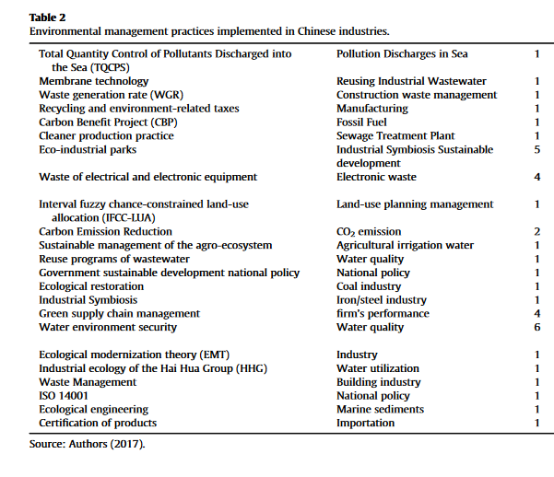
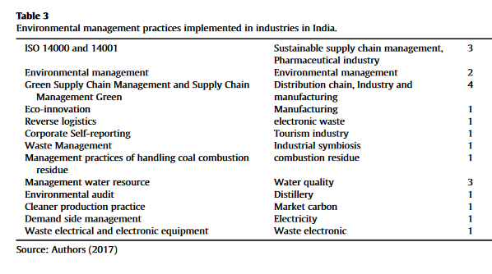
Resultados e discussão
Número de papers chineses por área de interesse.
Número de papers indianos por área de interesse.

Slide 9
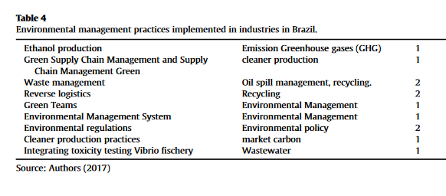
Resultados e discussão
Número de papers brasileiros por área de interesse.
Número de papers sul-africanos por área de interesse.

Slide 10
Temas comuns em praticas implementadas em industrias.
O único assunto em comum entre as áreas que apresentaram papers foi a emissão de CO²
Essa tendência não é uma anormalidade, devido aos males da emissão de CO² e o protocolo de Kyoto.
A preocupação de Brasil, China e Índia com o gerenciamento de água é explicada pelo fato que falta de energia e recursos hídricos pode comprometer a segurança alimentar especialmente na China e na Índia que são os países mais populosos do mundo.
Politicas públicas de gerenciamento de recursos hídricos são encontradas nos três países seja por regulamentações locais ou por ISO 14001. Mostrando a importância da interação indústria e governo na implementação de gerenciamento ambiental

Slide 11
Conclusões
O estudo tinha como intuito analisar as diferentes práticas de gestão ambiental em todos os países integrantes do BRICS
Houve uma tendência entre os países emergentes em buscar soluções para as emissões de CO2, pois esse problema foi tratado pela China,Índia, África do Sul e Brasil. No entanto, outros temas recorrentes
entre esses países estavam o suprimento e a qualidade da água e
padrões de gestão ambiental foram tratados de formas diferentes em cada país.

Slide 12
Conclusões
Por fim, deve-se ressaltar que o presente estudo cumpriu o objetivo de analisar a gestão ambiental práticas realizadas na indústria nos países emergentes,evidenciando um cenário divergente entre os membros do BRICS.Enquanto China, Índia e Brasil têm dado relativa atenção ao assunto,A Rússia e a África do Sul ainda não apresentaram muitos estudos (em Idioma inglês) sobre este tópico

